Slide 1
XXVIII городская историко-краеведческая олимпиада школьников «Культурное наследие Смоленщины» http://smolensklib.ru/node/4785/take?quizkey=d6e674c19326ec7fa3acc148ff093eae

Slide 2
I. Выберите один правильный ответ
1. О каком известном смолянине известный критик XIX в. В.В. Стасов писал:
«Он имеет такое же значение, как Пушкин в русской поэзии… Оба - великие таланты, оба - родоначальники нового русского художественного творчества, Оба глубоко национальные и черпавшие свои великие силы прямо из коренных элементов своего народа, оба создали новый русский язык»
А. М.О. Микешин
Б. М.И. Глинка
В. В.В. Добровольский
Г. А.С. Даргомыжский
Д. В.А. Вонлярлярский
Время ответа: 2 мин.

Slide 3
I. Выберите один правильный ответ
2. М.К. Тенишева обладала многими талантам. Ниже перечислены те специальности, в которых она достигла успехов и одна из них, в которой Мария Клавдиевна себя не проявила. Найдите эту специальность.
А. Вокальное искусство
Б. Художник
В. Археолог
Г. Архитектор
Д. Педагог
Е. Писатель
Ж. Актерское мастерство
Время ответа: 2 мин.

Slide 4
I. Выберите один правильный ответ
3. В старом корпусе СмолГУ располагалось (..лась):
А. Смоленская духовная семинария
Б. Женское епархиальное училище
В. Частная мужская гимназия
Г. Здание губернской земской управы
Время ответа: 2 мин.

Slide 5
I. Выберите один правильный ответ
4. В черновой тетради смоленский композитор записал 16 народных песен. 14 из них – песни Смоленщины. Колыбельная «Идет коза рогатая», которую ему пела крепостная крестьянка няня была использована в увертюре известной оперы. Найдите в данном списке имя композитора.
А. М.И. Глинка
Б. А.С.Даргомыжский
В. А.К.Глазунов
Г. М.А.Балакирев
Д. Н.А.Римский-Корсаков
Время ответа: 2 мин.

Slide 6
I. Выберите один правильный ответ
5. Портреты М.К. Тенишевой писали многие известные художники. Выберите из представленного списка художника, который неоднократно бывал в Талашкино, но так и не написал портрет М.К. Тенишевой.
А. И.Е. Репин
Б. К.А. Коровин
В. М.А. Врубель
Г. Я.Ф. Ционглинский
Д. Н.К. Рерих
Время ответа: 2 мин.

Slide 7
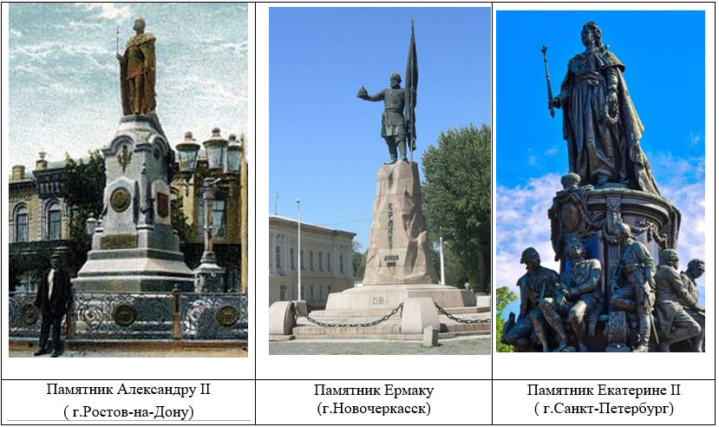
I. Выберите один правильный ответ
6. Назовите имя смолянина, создавшего эти скульптурные шедевры:
А. С.Т. Коненков
Б. М.О. Микешин
В. М.М. Антокольский
Г. А.Н. Бенуа
Время ответа: 2 мин.

Slide 8
I. Выберите один правильный ответ
7. Автором идеи уникальной решетки к памятнику М.И. Глинки был:
А. Музыкальный критик В.В. Стасов
Б. Архитектор И.С. Богомолов
В. Скульптор Бок А.Р.
Г. Композитор М.А. Балакирев
Время ответа: 2 мин.

Slide 9
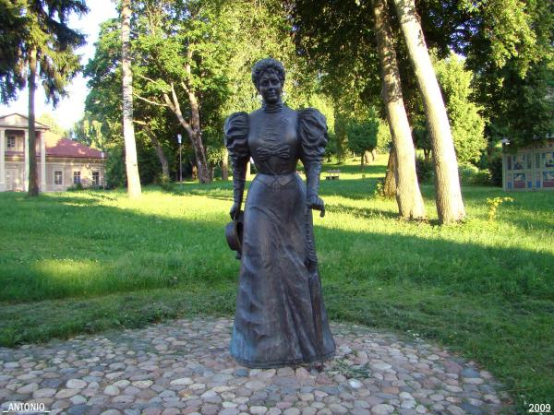
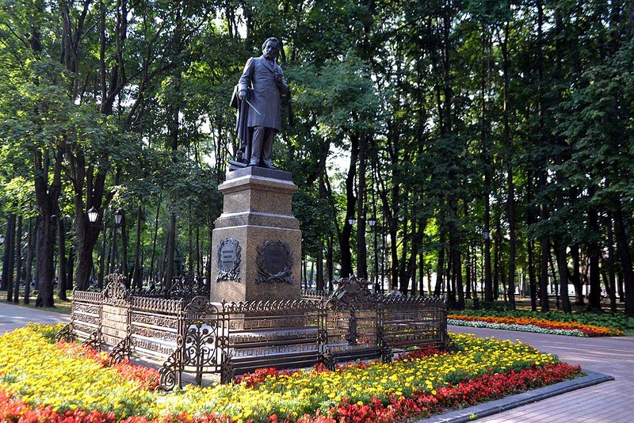
8. В Смоленске находятся памятники, посвященные деятелям культуры XIX века. Ответьте на вопросы:
1. Кто увековечен на каждом, ниже указанном памятнике?
2. Укажите памятник, который был установлен в XIX веке.
Форма ответа:
1. А – ФИО, Б – ФИО и т.д.
2. Буква
А
Б
В
Г
Время ответа: 4 мин.

Slide 10
9. Верно или неверно утверждение:
А. Для Смоленской публичной библиотеки А.С. Пушкин выслал несколько экземпляров своих произведений от книгоиздателя.
Б. XXIV выставка картин Товарищества передвижных художественных выставок проводилась в здании Дворянского собрания.
В. Дипломная работа С.Т. Коненкова в Московском училище живописи, ваяния и зодчества называлась «Камнеборец» (Прототипом стал смоленский крестьянин Иван Куприн)
Г. В зале Благородного собрания 14.01.1901 г. произошла первая демонстрация движущихся картин парижского фото-синема-калейдо-театра.
Д. Художественный центр в Талашкино был создан благодаря М.К. Тенишевой, В.Н. Тенишеву, Е.К. Святополк-Четвертинской.
Е. В Заднепровье сохранилось огромное 3-х этажное здание торговой школы, облицованной в XIX кирпичом и изразцами, изготовленными на заводе купца Будникова.
Ж. Здание Дворянского собрания построено в стиле зрелого классицизма.
З. В мужской классической гимназии учились Н.М. Пржевальский, этнограф Добровольский, художник Б. Цапенко.
Форма ответа:
Верно: А,Б,В
Неверно: Г,Д,Е
Время ответа: 4 мин.

Slide 11
10. Вставьте пропущенное слово:
А. В 1899 г. в здании Дворянского собрания читал свои произведения «Старуха Изергиль», «Песнь о соколе» писатель ….
Б. Однажды художник ….. получил письмо от сельской учительницы, где были эти слова: «Писать детей умеют многие художники, писать в защиту детей умеете только вы».
В. Художник-маринист .… в 1857 году по заказу написал 4 полотна, отражающие богатство России. единственный сохранившийся до наших дней сухопутный пейзаж художника – «Зимний обоз в пути», был приобретен на Всемирной выставке княгиней М.К. Тенишевой для личной коллекции, а с 1920 года является гордостью Смоленского государственного музея-заповедника и сейчас экспонируется в Смоленской картинной галерее.
Форма ответа:
А. Слово
Б. Слово
В. Слово
Время ответа: 2 мин.

Slide 12
11. Найдите соответствие: Форма ответа: 1А, 2Б, 3В и т.д.
Время ответа: 4 мин.

Slide 13
12. Разделите на 2 группы факты в соответствии с деятельностью смоленских губернаторов XIX века Н.И. Хмельницкого и А.Г. Лопатина:
А. Открытие в Смоленске первой публичной библиотеки.
Б. Окончено строительство здания Дворянского собрания.
В. Перенос плацпарадной площади к Королевскому бастиону.
Г. На месте плацпарадной площади у Королевского бастиона разбит сад.
Д. Открыто первое реальное училище.
Форма ответа:
Н.И. Хмельницкий – А,Б
А.Г. Лопатин – В,Г
Время ответа: 4 мин.

Slide 14
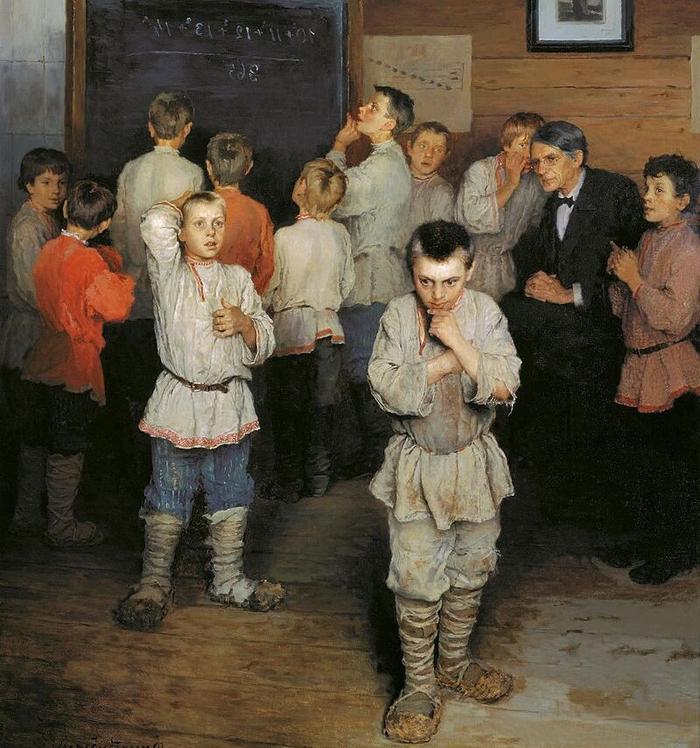
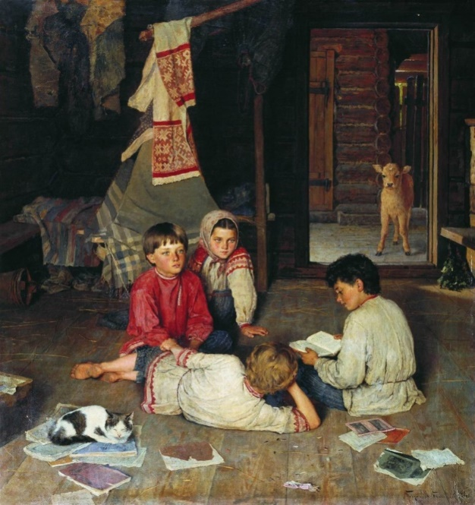
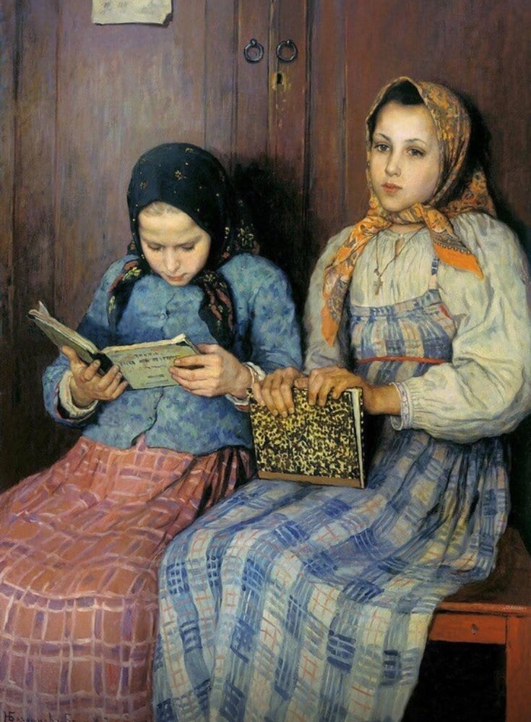
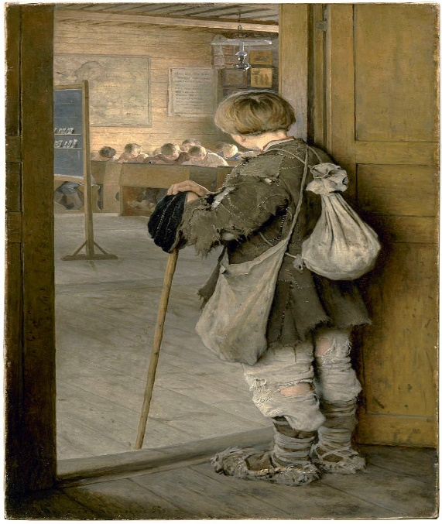
13. Определите принципы образованных рядов:
А. С.Т. Коненков, А.Е. Рокачевский, М.О. Микешин
Б. Мозаичное панно «Спас Нерукотворный»» над порталом храма Св. Духа; Роспись церкви Святого Духа; Оформление библиотеки в усадебном доме в Талашкино.
В.

Slide 15
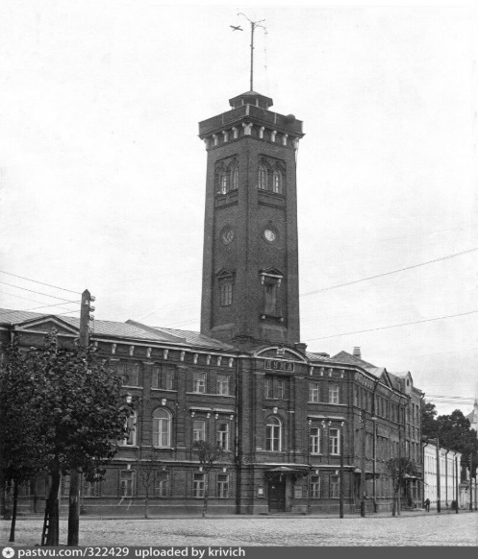
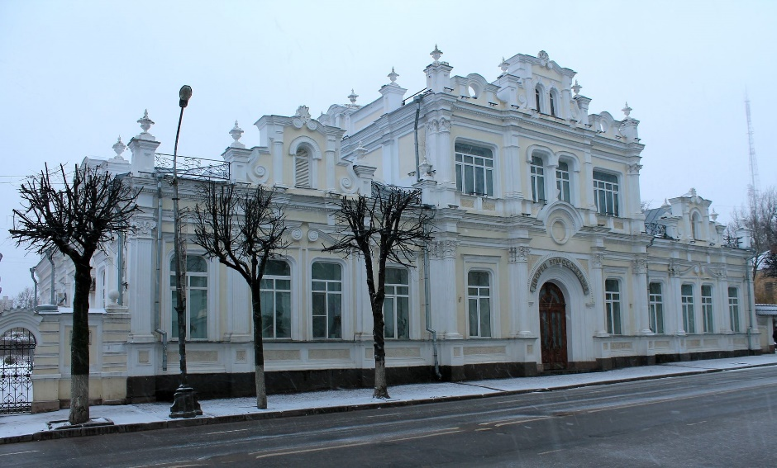
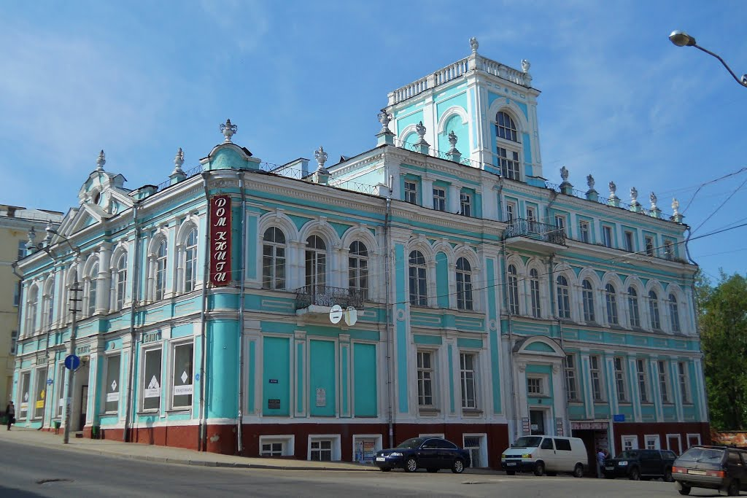
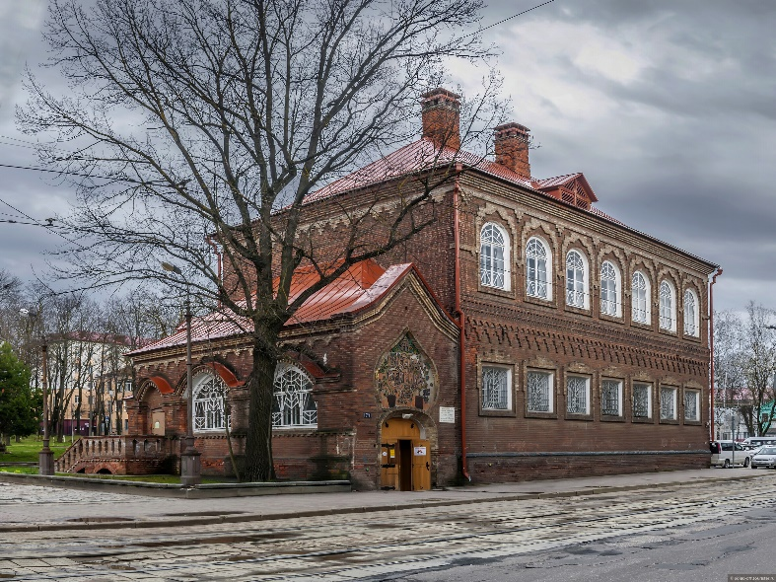
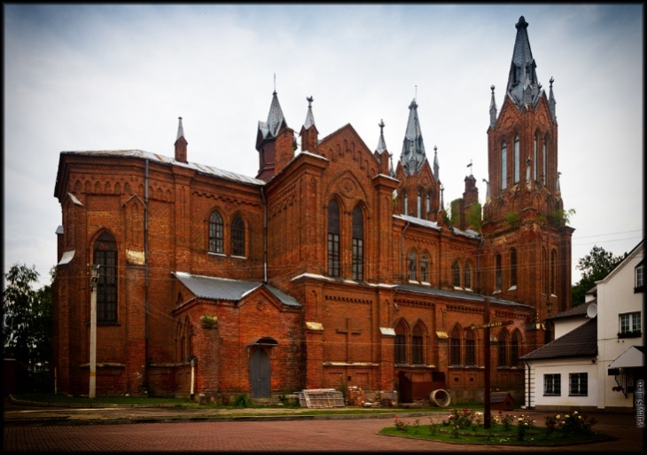
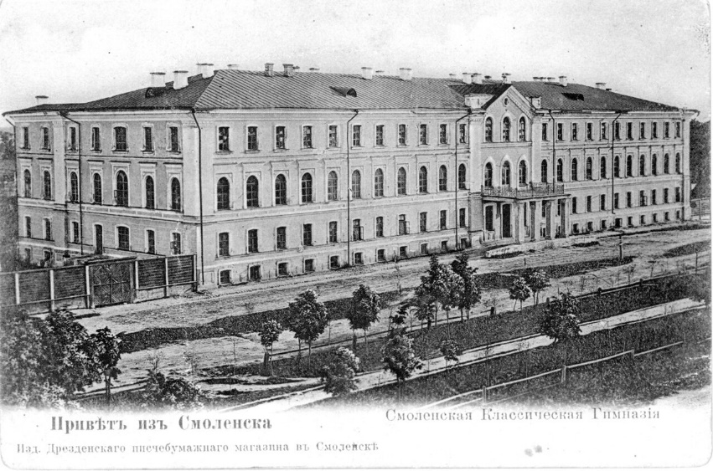
14. Определите принцип создания иллюстративного ряда. Определите «лишнюю» иллюстрацию. Объясните свой выбор.
В
1
2
3
Д
Е
4
5
6
Время ответа: 4 мин.

Slide 16
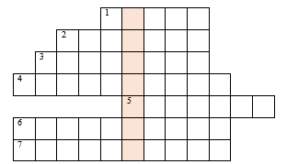
15. Решите кроссворд.
Нажмите на ссылку для перехода к заданию
https://yadi.sk/i/QiLe5lGu4kPDfA
Время ответа: 6 мин.

Slide 17
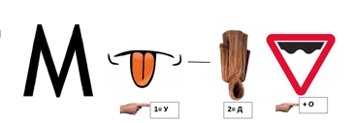
16. Смолянин, чье имя всемирно известно, так отзывался о деле всей своей жизни.
Задание. Расшифруйте ребус и вы узнаете это знаменитое высказывание.
Время ответа: 4 мин.

Slide 18
17. Уважаемые участники олимпиады! Предлагаем составить виртуальную экскурсию по Смоленску XIX века. Наш маршрут обозначен цифрами (от 1 до 9). Вам необходимо соотнести фрагменты текста «для экскурсовода» с номерами объектов, обозначенными на карте города и иллюстрацией.
Для того, чтобы выполнить задание нужно пройти по ссылке, где вы увидите карту города и экскурсионные объекты.
Форма ответа: 1. (номер объекта на карте) I. (номер иллюстрации) А (фрагмент экскурсии). Название объекта.
Например: 1. I. А. Библиотека им. А.Т. Твардовского.
Нажмите на ссылку для перехода к заданию
https://yadi.sk/i/mInpmBvXnSZf1g
Время ответа: 20 мин.

Slide 19
18. Выберите одно из высказываний, которое станет темой Вашего сочинения-эссе. Ваша задача – сформулировать собственное отношение к данному утверждению и обосновать его аргументами, представляющимися Вам наиболее существенными. При выборе темы исходите из того, что Вы:
1. Ясно понимаете смысл высказывания (не обязательно полностью или даже частично быть согласным с автором, но необходимо понимать, что именно он утверждает).
2. Можете выразить свое отношение к высказыванию (аргументировано согласиться с автором или полностью или частично опровергнуть его высказывание).
3. Располагаете конкретными знаниями (факты, статистика, примеры, в том числе из историографии) по данной теме.
4. Владеете терминами, необходимыми для грамотного изложения своей точки зрения.
ВНИМАНИЕ: Эссе выполняется письменно на бумажном или электронном носителе. Работу НЕ ПОДПИСЫВАТЬ! Полностью выполненное задание направляется по адресу : ol-teryokh@mail.ru (строго до 13.00). В поле письма указать ФИО участника, школу, класс, ФИО руководителя

Slide 20
1. «Громкие имена притягивают взгляды и кажется только благодаря им Россия становится сильной и богатой».
2. Смоляне – деятели культуры XIX века вошли в историю и принесли славу Отечеству.
3. Любить свою малую Родину нужно деятельно.
4. «Это все мое родное, это где-то в глубине
Это самое святое, что осталось во мне
Это нас хранит и лечит как Господня благодать
Это то, что не купить и не отнять»
(С. Трофимов (Трофим) «Родина»)
5. Архитектор ты иль ваятель,
Живописец ты иль поэт,
Что такое твое искусство,
Как не бьющий из сердца свет!
(Н.И. Рыленков)
При написании работы постарайтесь исходить из того, что жюри, оценивая Ваше эссе, будет руководствоваться следующими критериями:
1. Обоснованность выбора тему (объяснение выбора темы и задач, которые Вы ставите перед собой в своей работе)
2. Аргументированность авторской позиции;
3. Логичность и связность изложения. Полнота раскрытия темы.
4. Широта эрудиции, знания в области историографии
5. Творческий характер эссе;
6. Умение автора делать выводы по сути своей позиции, исходя их смысла предложенного высказывания и задач, сформулированных во введении.
ВНИМАНИЕ: Эссе выполняется письменно на бумажном или электронном носителе. Работу НЕ ПОДПИСЫВАТЬ! Полностью выполненное задание направляется по адресу: ol-teryokh@mail.ru (строго до 13.00). В поле письма указать ФИО участника, школу, класс, ФИО руководителя

